Slide 1

الأعداد
14-15

Slide 2

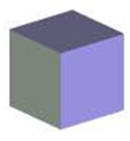

بيت الآحاد
بيت الآحاد
بيت الآحاد
3
1
2

Slide 3

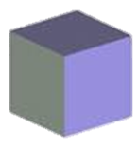
6
4
5

Slide 4
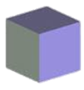

9
7
8

Slide 5

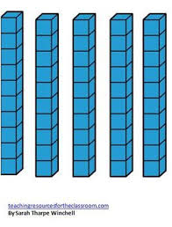
30
بيت العشرات
بيت العشرات
بيت العشرات
20
40

Slide 6
60
بيت العشرات
بيت العشرات
بيت العشرات
70
50

Slide 7
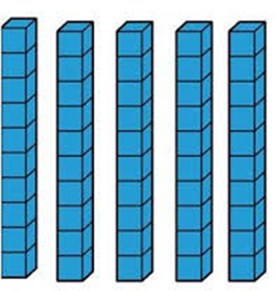
90
80
بيت العشرات
بيت العشرات

Slide 8


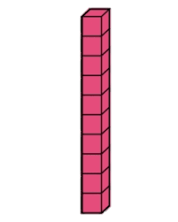
بيت العشرات
بيت الآحاد
10

Slide 9



11
10

Slide 10

12
10

Slide 11

13
10

Slide 12
14
10

Slide 13
15
10

Slide 14


Slide 18



14 15 13

Slide 19



13 15 14

Slide 20


13 11 12

Slide 21


13 15 14

Slide 22



10 11 12

Slide 23
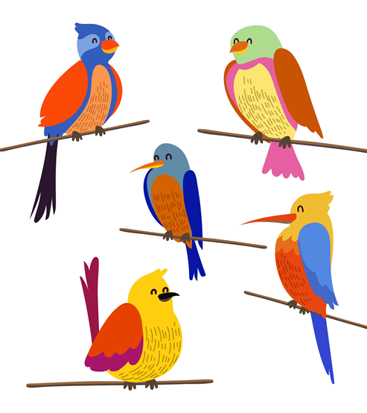
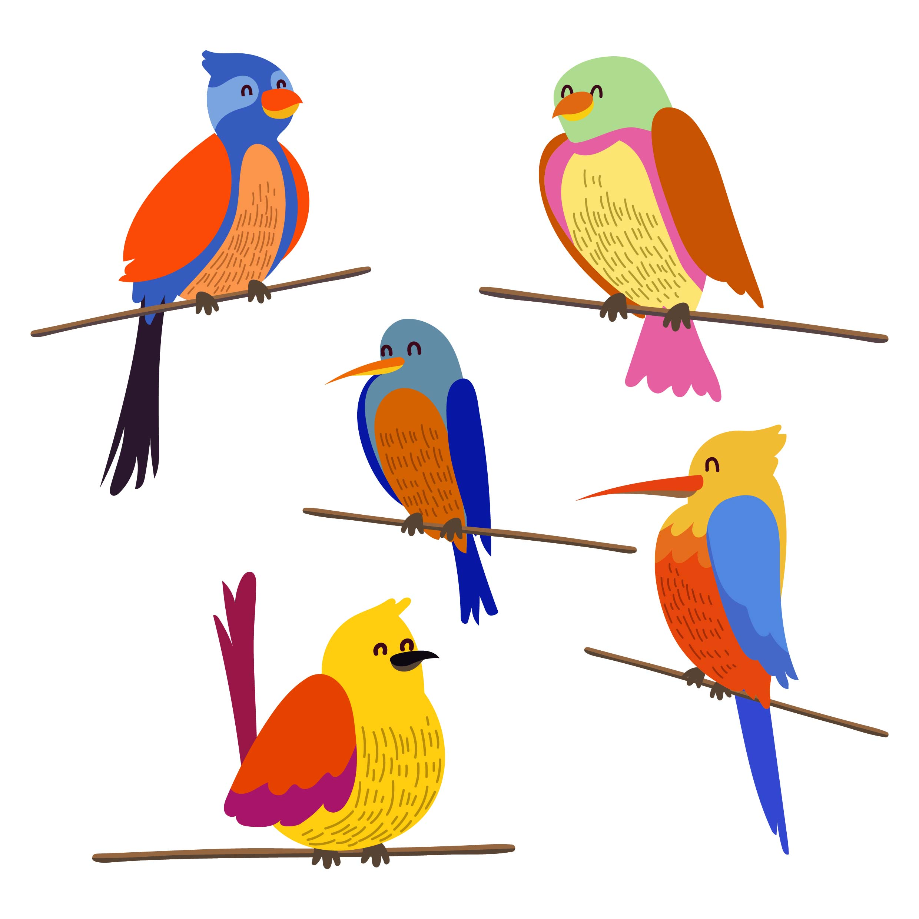
13 15 14

Slide 24
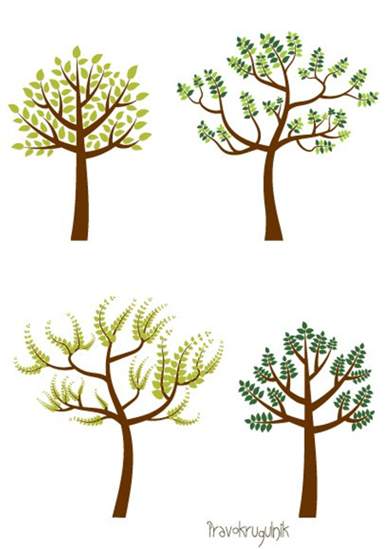

13 15 14

Slide 25



13 12 14

Slide 26

11 12 13

Slide 27



13 15 14

Slide 28






Slide 29

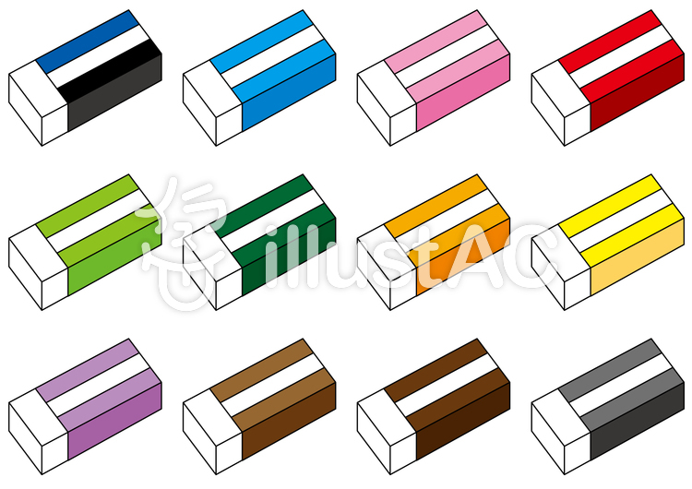
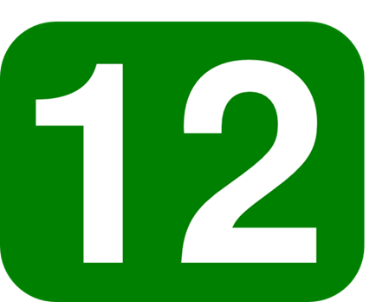



Slide 30






Slide 31







